Slide 1


Groupe des représentants réunion n°2
Liège – 18 novembre 2017

Slide 2

ACCUEIL
MERCI d’être là avec nous
Chacun se présente

Slide 3
RAPPEL
Je suis élu représentant:
Je dois venir à 5 réunions par an:
-- 4 réunions du groupe des représentants
-- 1 réunion avec le groupe de ma région
Je paye ma cotisation de 25€
pour être membre d’Inclusion

Slide 4

RAPPEL
Première réunion du groupe à la Journée des familles
On a parlé de quoi

Slide 5
ORDRE DU JOUR
PARTIE 1
on choisit un nom pour le groupe des représentants

Slide 6
ORDRE DU JOUR
PARTIE 2
Le travail du groupe des représentants

Slide 7
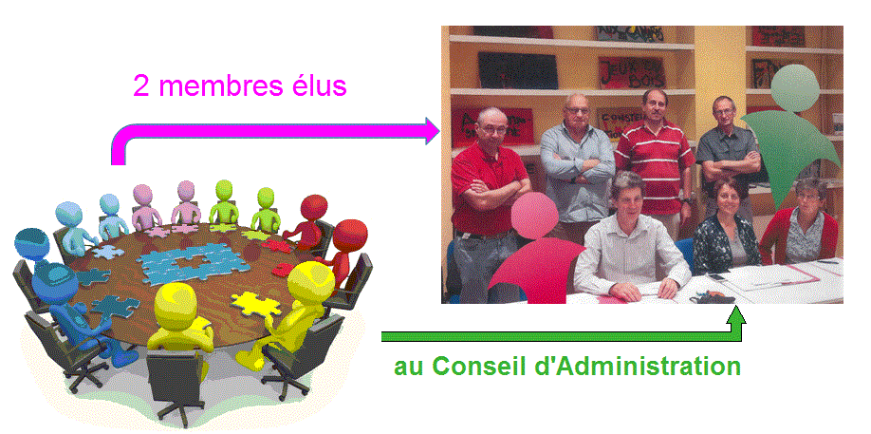
ORDRE DU JOUR
PARTIE 3
Le travail d’un administrateur

Slide 8
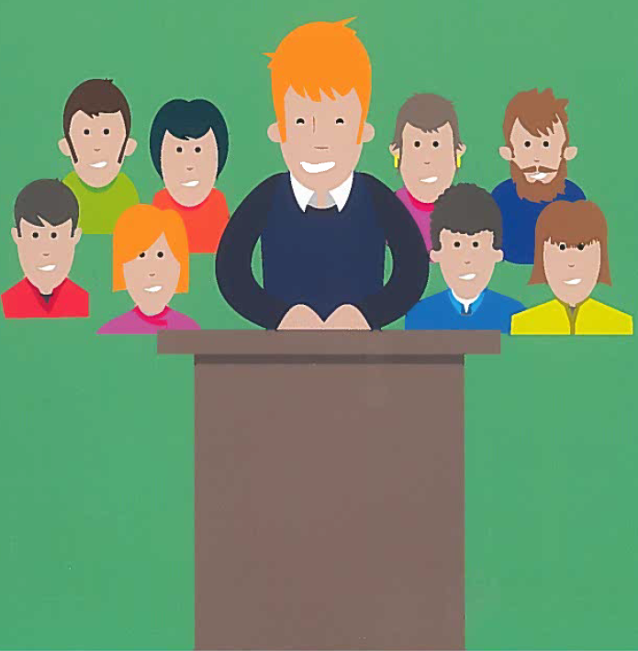
ORDRE DU JOUR
PARTIE 4
Je voudrais être candidat administrateur

Slide 9
PARTIE 1
On choisit un nom pour le groupe des représentants

Slide 10
Rappel des noms proposés

Slide 11
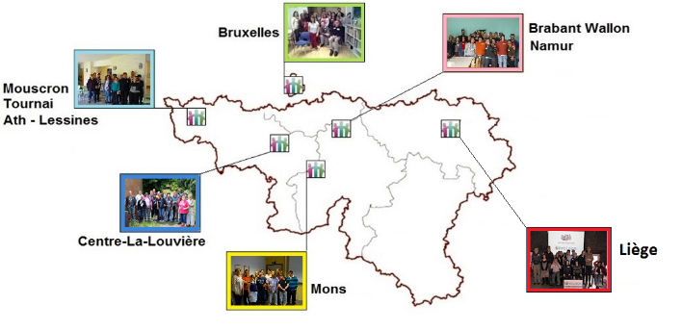
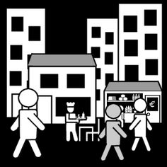

Le nom ne doit pas :
- parler de ma région
- parler de ma ville
- parler de mon logement

Slide 12
Nouvelles idées de nom ?

Slide 13
Les 3 idées de nom retenues
1ère idée: ………………………………………………………………………
2ème idée: ………………………………………………………………………
3ème idée: ………………………………………………………………………

Slide 14
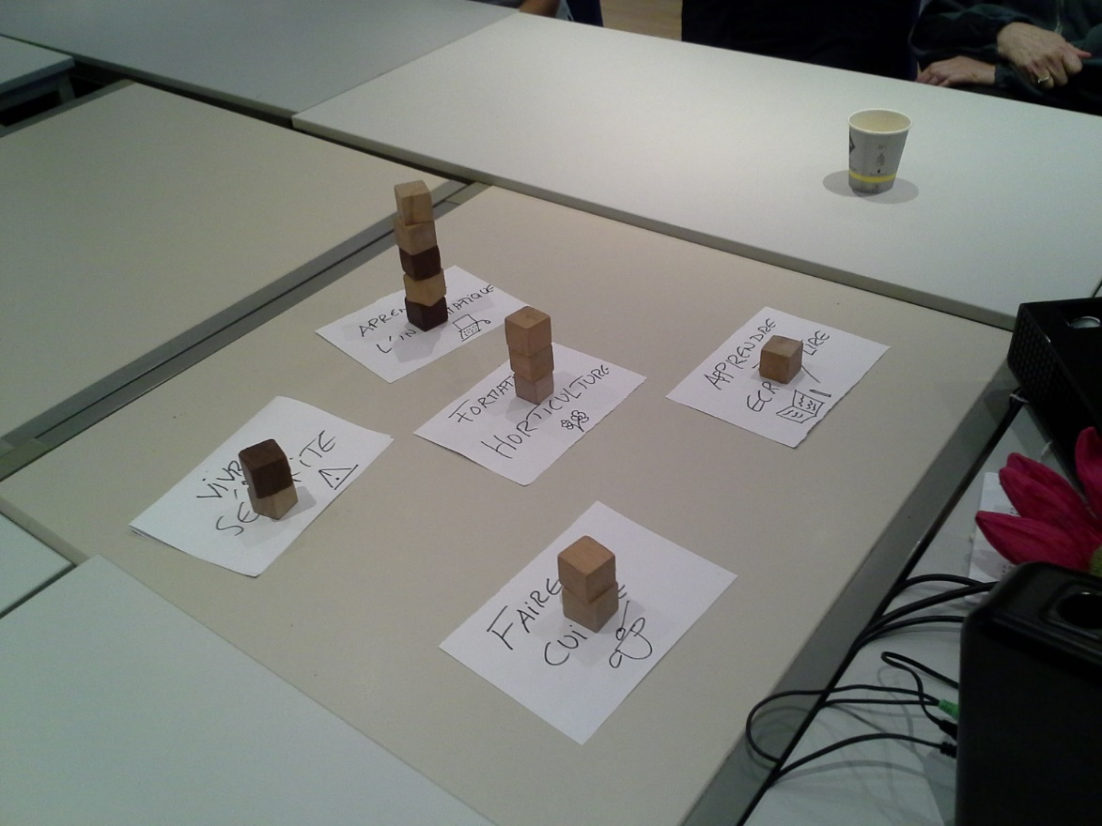
Vote pour le choix du nom

Slide 15
Le nom choisi est:
…………………………………………………………………………………………………………

Slide 16
PARTIE 2
Le travail du groupe des représentants

Slide 17


Les attentes d’Inclusion:
- consultation
- participation
- 2 candidats administrateurs

Slide 18

PAUSE

Slide 19
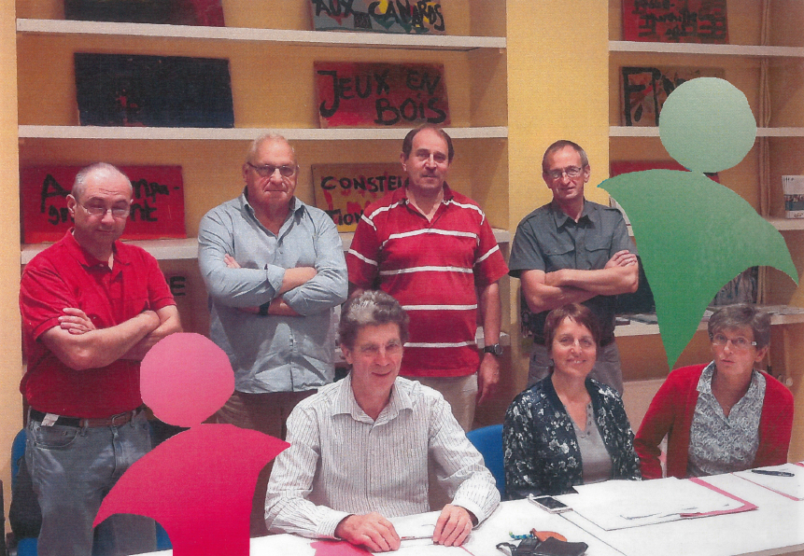
PARTIE 3
Le travail d’un administrateur

Slide 20


Devenir administrateur
Une fois par an, les membres de l’association se retrouvent
à une réunion spéciale : c’est l’assemblée générale.
Pendant cette réunion, on vote
pour élire les personnes qui vont diriger l’association.
Ces personnes s’appellent les administrateurs.
Les administrateurs forme un groupe, une équipe.
Ce groupe s’appelle le Conseil d’Administration ou CA.

Slide 21



Le travail des administrateurs
Diriger les projets importants pour l’association.
Etre responsables de l’association devant la loi.
Vérifier que l’association dépense correctement l’argent.

Slide 22


Le travail des administrateurs
Signer les documents importants.
Représenter l’associations dans des grandes réunions
Engager la Directrice de l’association.

Slide 23



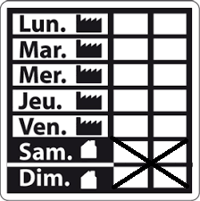
Les réunions du Conseil d’administration (CA)
Les réunions du CA sont obligatoires.
Il y a environ 6 réunions par an.
Les réunions du CA ont lieu le soir.
Les réunions du CA ont lieu pendant la semaine.

Slide 24





Avant la réunion du CA
Les administrateurs reçoivent 15 jours avant:
- La date, l’heure, le lieu de la réunion
- l’ordre du jour de la réunion.
des documents qui expliquent les sujets de la réunion.
Les administrateurs doivent lire ces documents.
Une personne ressource vous aide à préparer la réunion.

Slide 25


Pendant la réunion du CA
Tout le monde donne son avis.
On prend des décisions.
On vote à la majorité.
La réunion du CA dure 2 h 30.
Pendant les réunions, on fait 2 pauses.

Slide 26

Après la réunion du CA :
Les administrateurs reçoivent 15 jours après :
- un compte – rendu de la réunion.
Un compte - rendu c’est un document qui rappelle
les sujets discutés et les décisions prises ensemble.
Une personne ressource va vous aider à:
lire ces documents.
Tout bien comprendre.
se rappeler ce qu’on a promis de faire.

Slide 27
PAUSE

Slide 28
PARTIE 4
Je voudrais être candidat administrateur

Slide 29
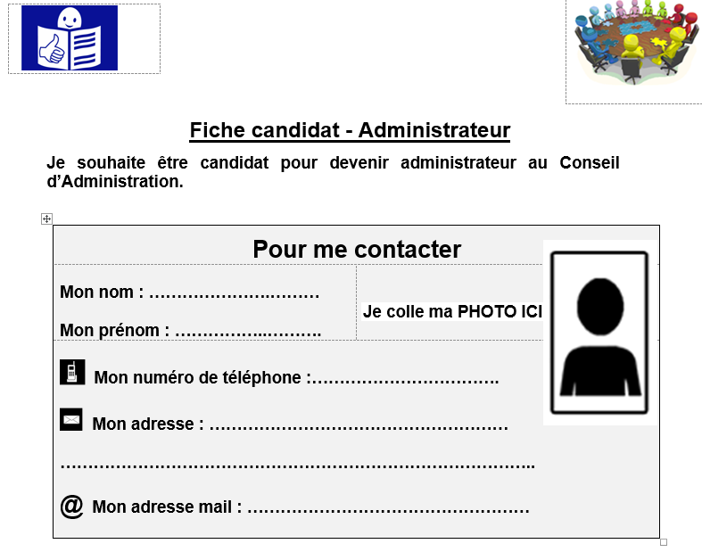
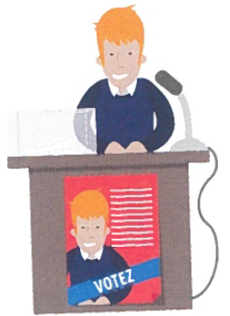
Je présente ma candidature à l’aide de cette fiche.
Je fais campagne.
Le groupe des représentants choisit 2 candidats.
Ces 2 candidats sont élus administrateurs à l’Assemblée générale.

Slide 30
Comment choisir vos 2 candidats administrateurs?

Slide 31
On les choisit par une élection
Les élections
C’est le moment où on vote
Pour choisir nos 2 candidats
administrateurs

Slide 32
Tout le monde peut être candidat administrateur ?

Slide 33
NON
Tout le monde ne peut pas être
CANDIDAT ADMINISTRATEUR
Il faut remplir certaines conditions.
Voyons ensemble ces conditions dans la fiche candidat-administrateur:

Slide 35
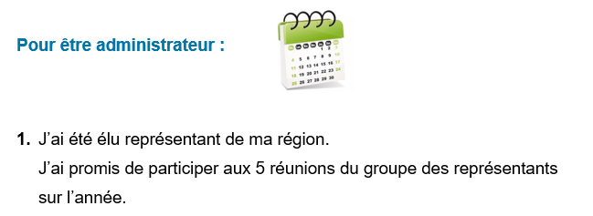

Slide 36
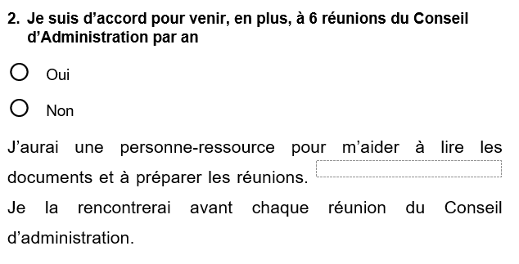

Slide 37
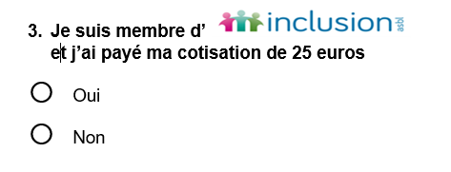

Slide 38
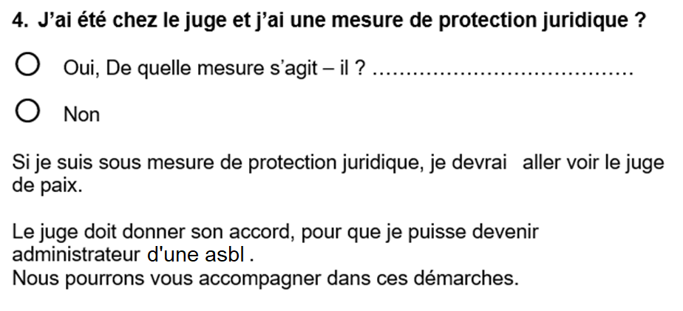

Slide 39
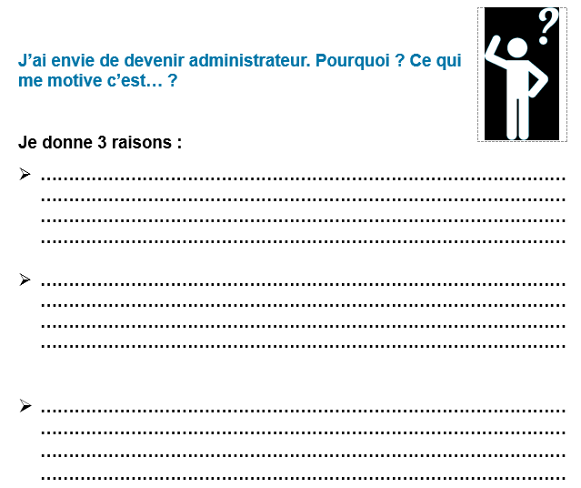

Slide 40
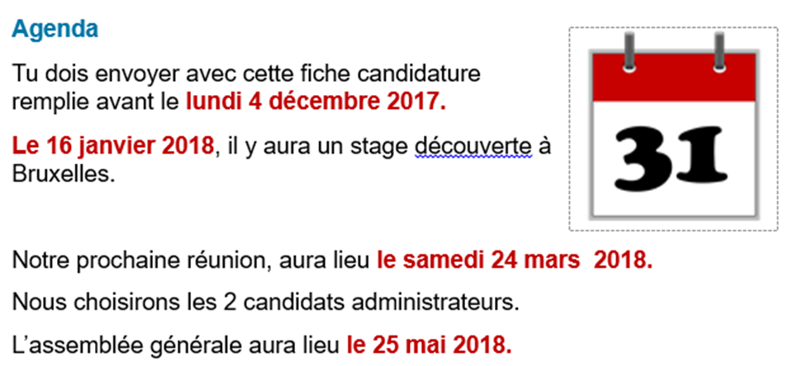

Slide 41

MERCI pour votre participation et à bientôt!

